Slide 1
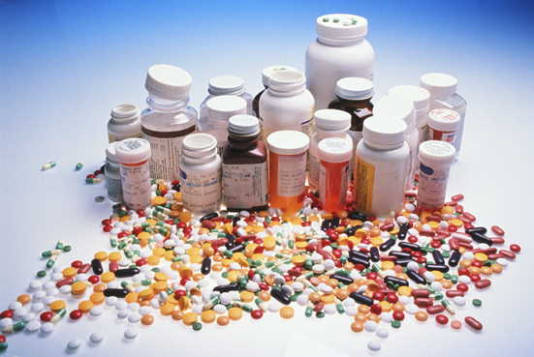
Продвижение фармацевтической продукции: нравственность и целесообразность
Презентация отчета о практике
Краснянская Наталия Алексеевна

Slide 2
Здравоохранение России в цифрах
Общие финансовые показатели, 2009 год
Млн. руб.
Общие расходы на здравоохранение – 2 125 007 (5,4% от ВВП)
Общие государственные расходы – 1 369 448 (64,4% общих расходов)
Частные расходы на здравоохранение – 755 559 (35,6% общих расходов)
Общие показатели, 2008 год
Ожидаемая продолжительность жизни при рождении – 68 лет
Коэффициент рождаемости (на 1 женщину) – 1,4
Коэффициент смертности (вероятность смертности между 15 и 60 годами на 1000 населения) – 273
Источник: ВОЗ

Slide 3
Фармацевтический бизнес: что это?
Это десятки лет, потраченные на 1 молекулу
Это миллионы $, потраченные на 1 молекулу
Это желание вылечить людей
Но это БИЗНЕС, поэтому это также и желание получить прибыль
1/100 молекул может впоследствии стать лекарством

Slide 4
Объем продаж Novartis – 16 637 млн. руб (2009 г.)
Novartis (1996) = «Сандоз» (1886) + «Сиба-Гейги» (1970)
Транснациональная фармацевтическая компания
2 по размерам рыночная доля в Европе
Штаб-квартира Novartis расположена в Швейцарии, городе Базель
В России:
более 50 ведущих препаратов
около 155 препаратов на стадии разработки

Slide 5
Онкологический департамент предлагал массу интересных заданий
Ознакомиться с онкологическим препаратом Tasigna, с его действием, противопоказаниями и т.п.
Разработать регистр пациентов для последующего ведения этого регистра
Ознакомиться с правилами перевода фармацевтической публикации в компании с целью последующего перевода
Получение данных по продажам
Подготовка презентации по количеству больных акромегалией во всех регионах
Подготовка необходимой внутренней литературы для циклового совещания

Slide 6
